Slide 1
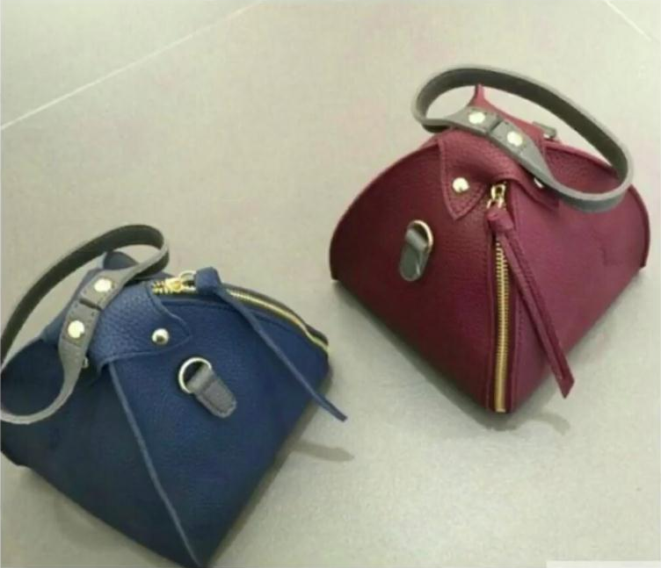
Часть 5 Технология отдельных операций
5.1 Как пришить молнию к коже и подкладке.

Slide 2


Slide 3
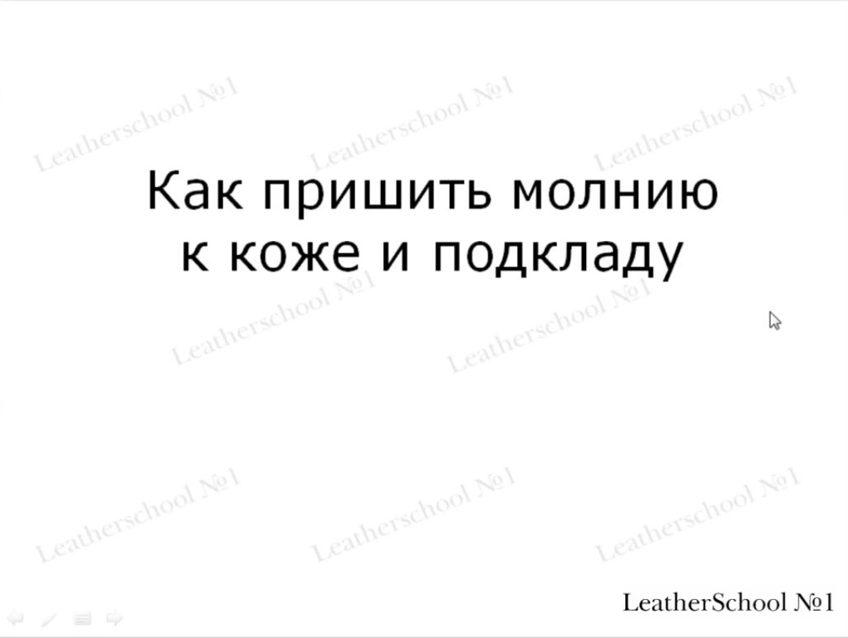

Slide 4
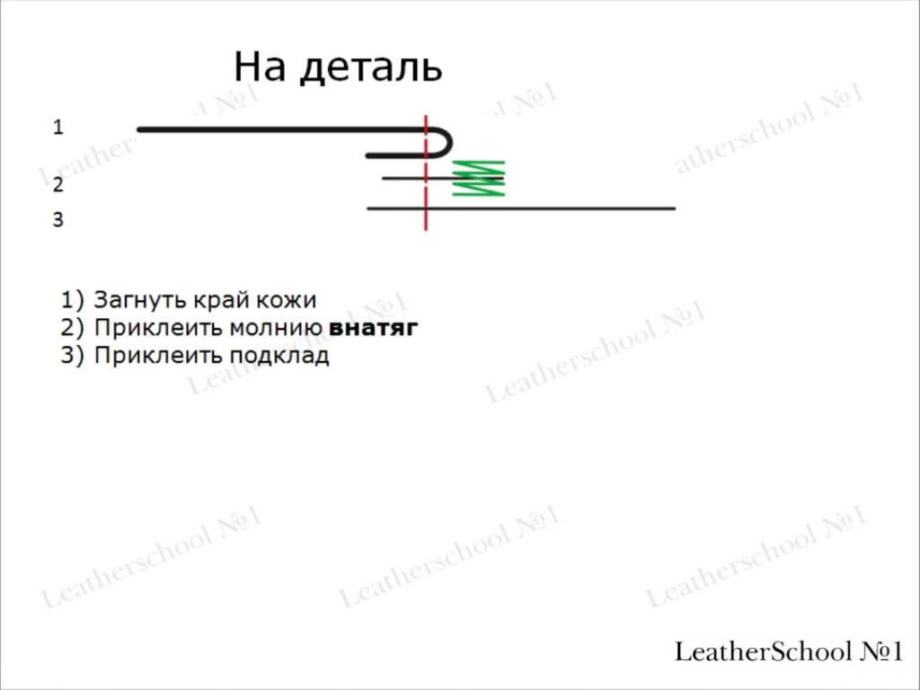

Slide 5
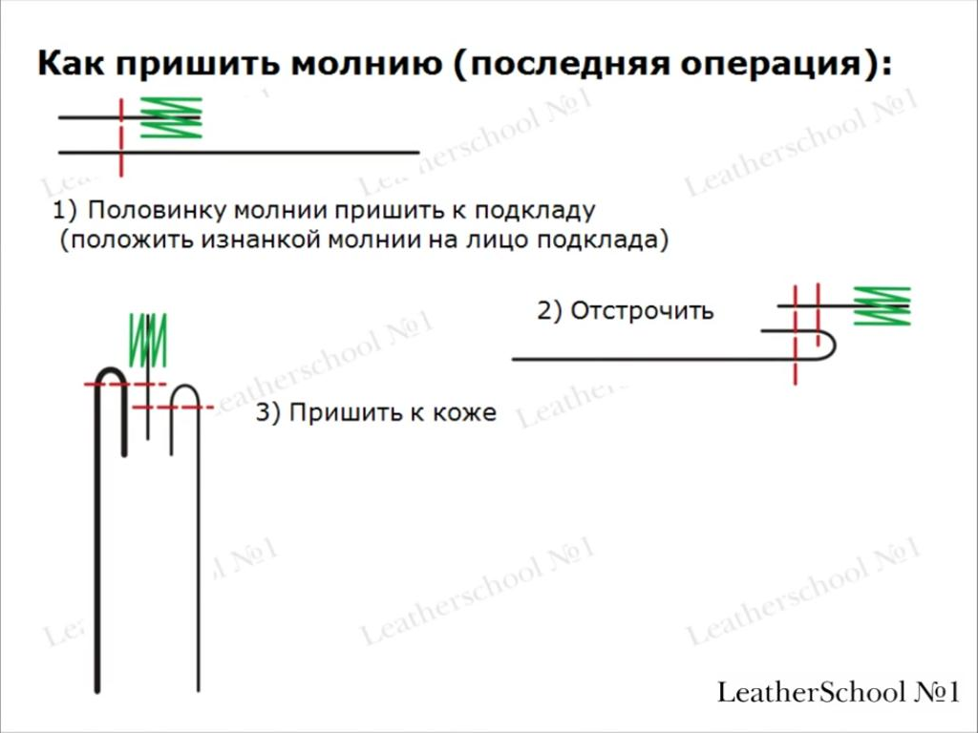

Slide 6
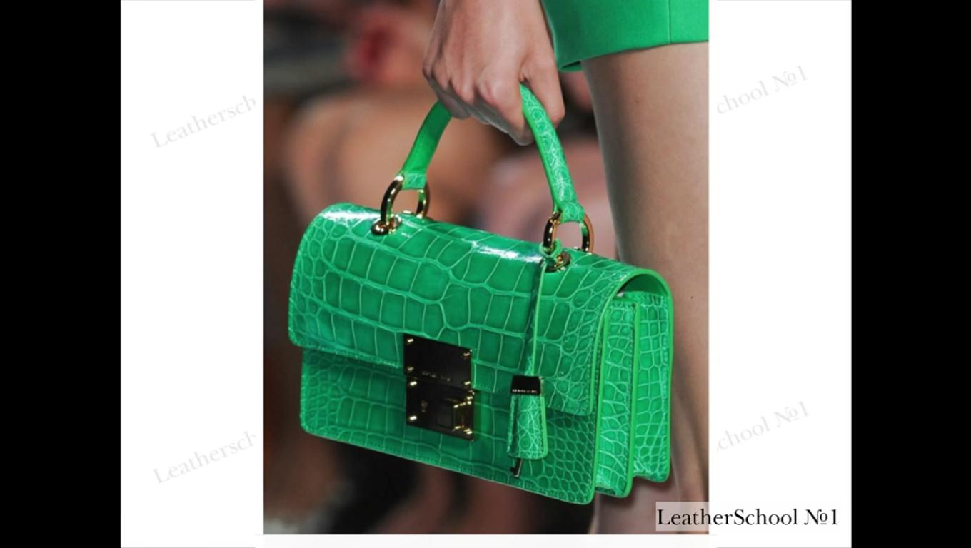
5.2 Клапан сумки или рюкзака.

Slide 7
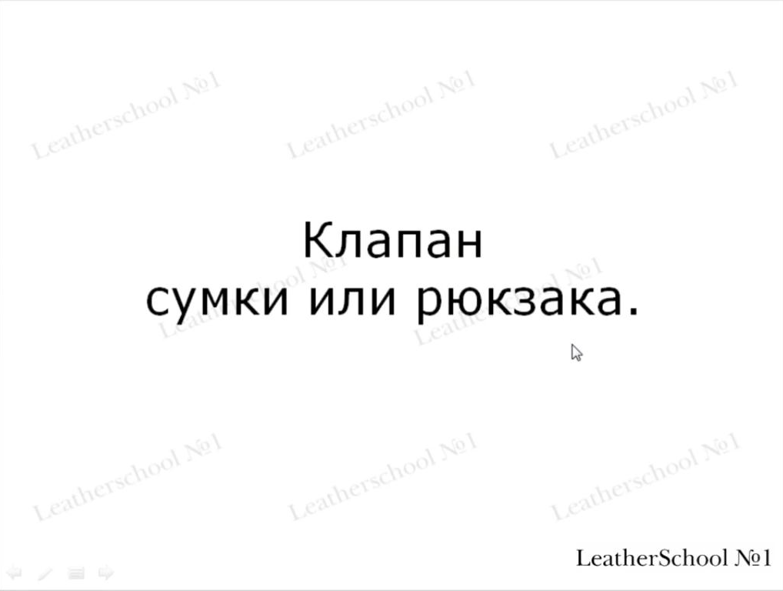

Slide 8
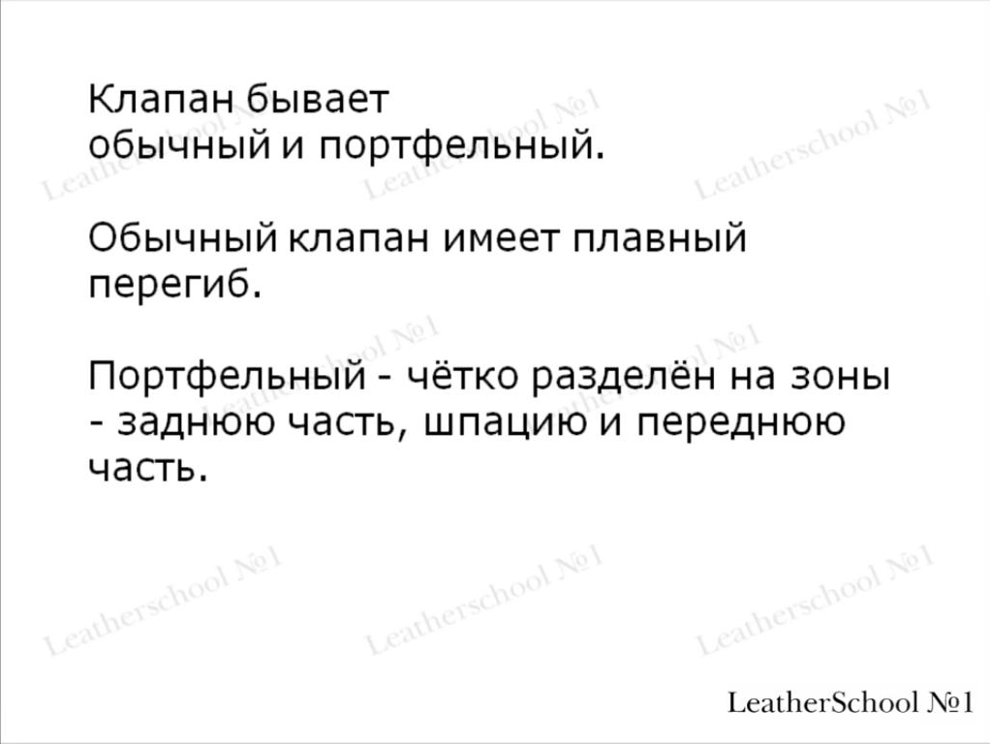

Slide 9
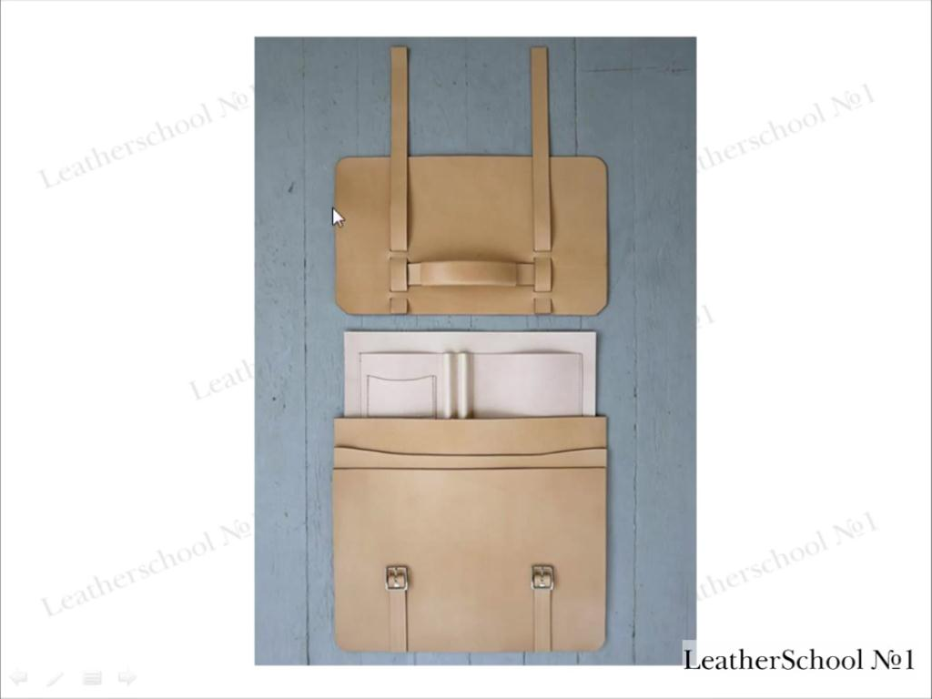

Slide 10
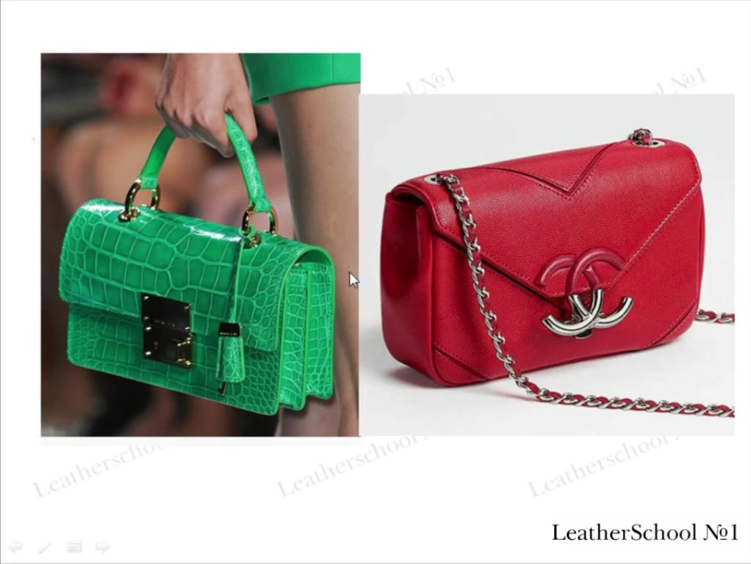

Slide 11
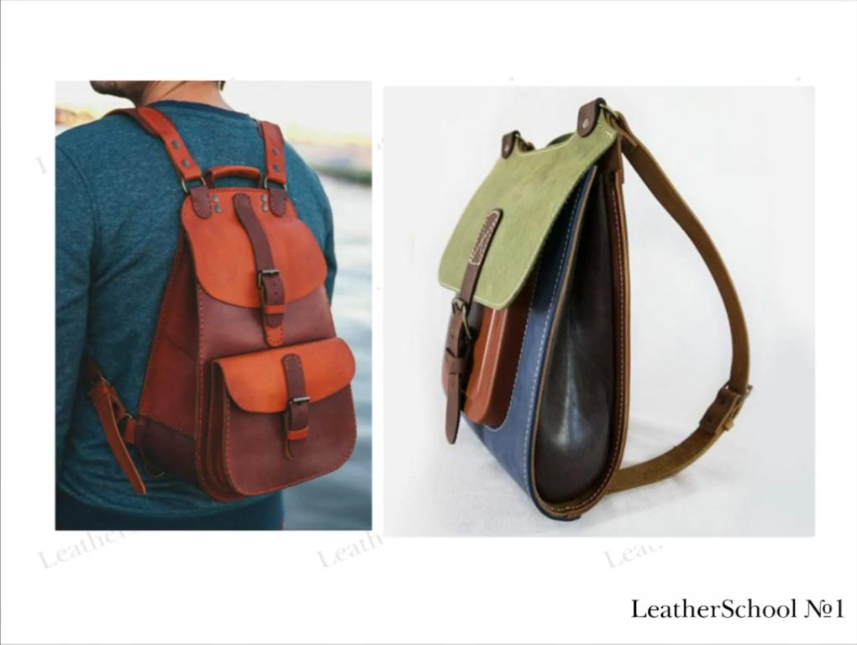

Slide 12
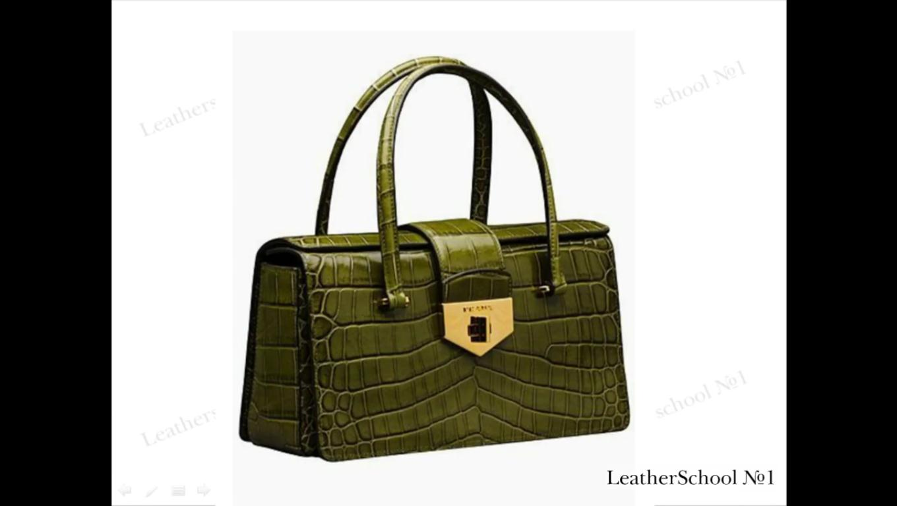

Slide 13
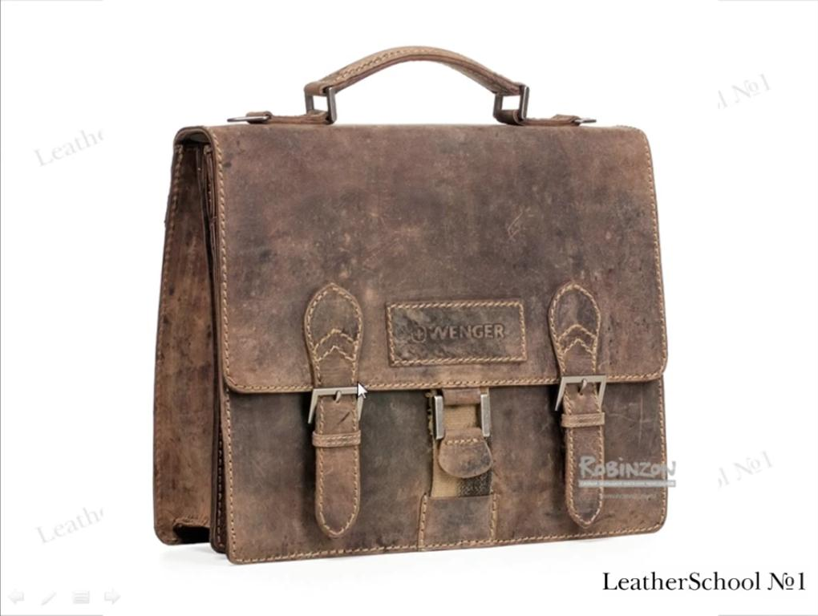

Slide 14
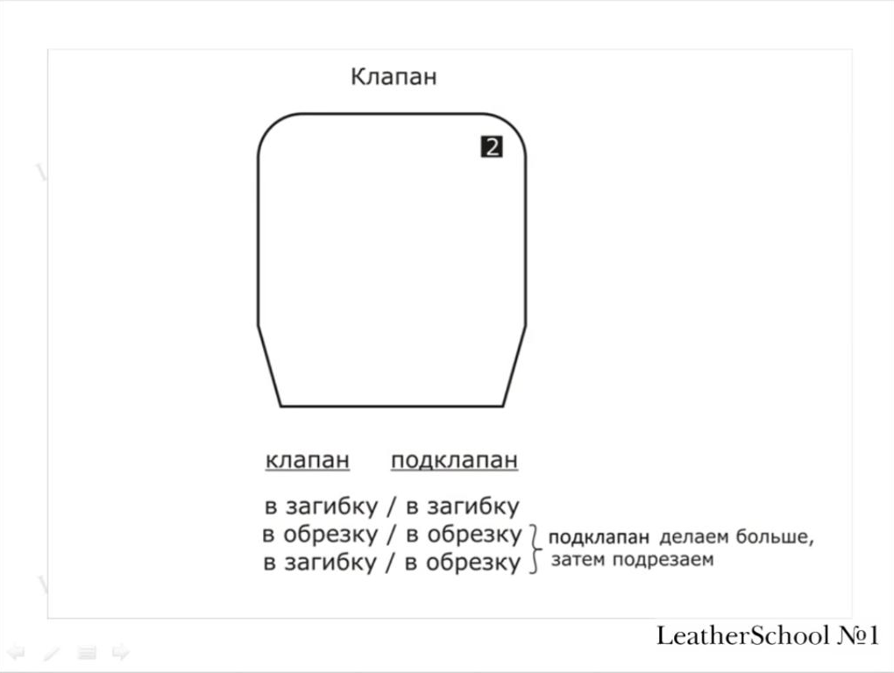

Slide 15
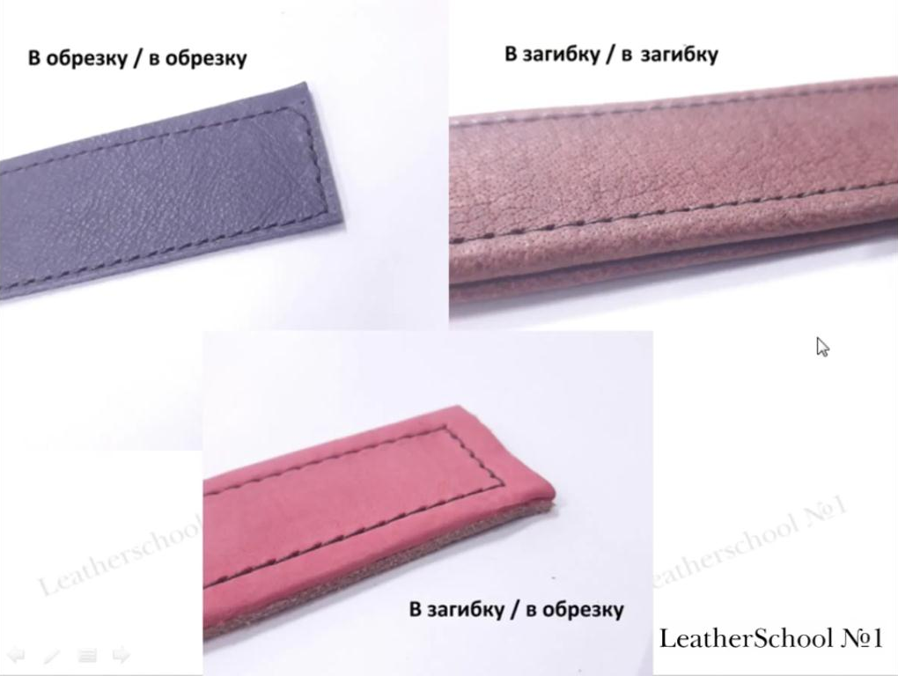

Slide 16
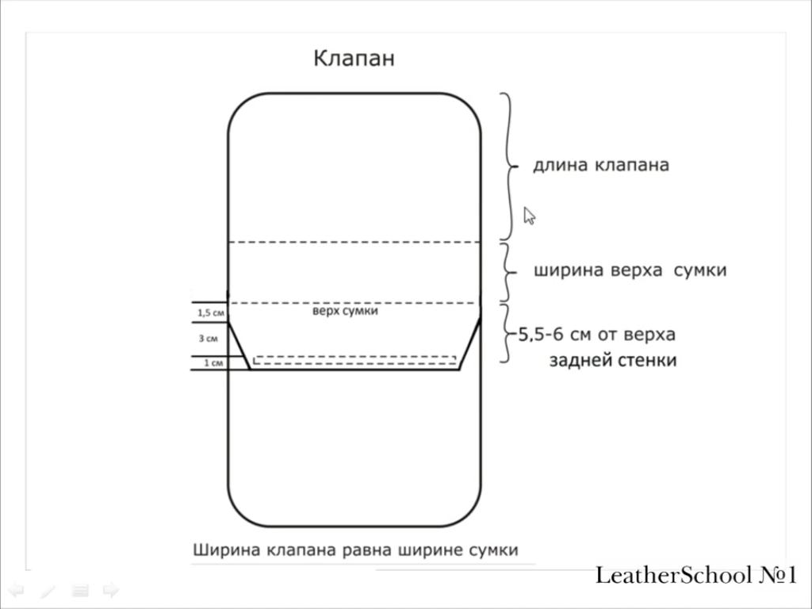

Slide 17
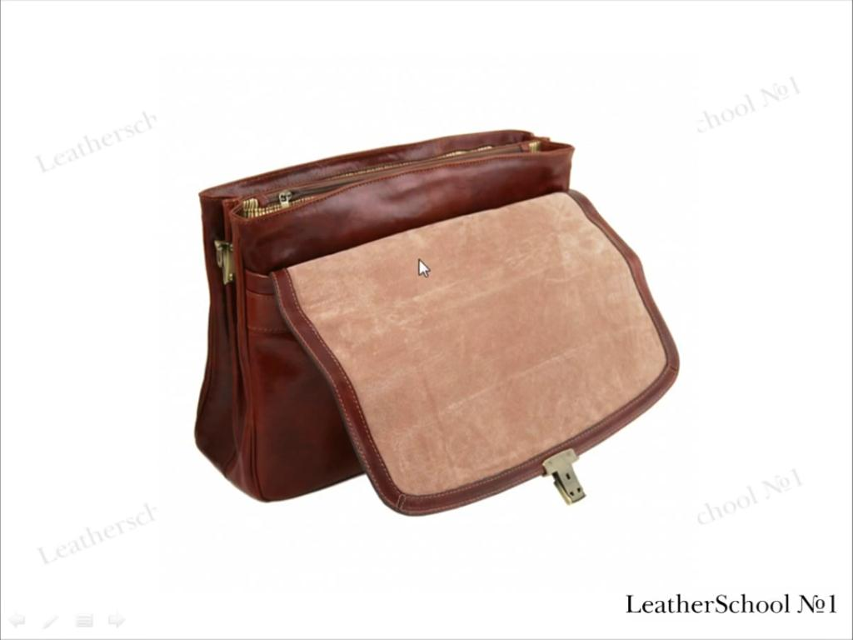

Slide 18
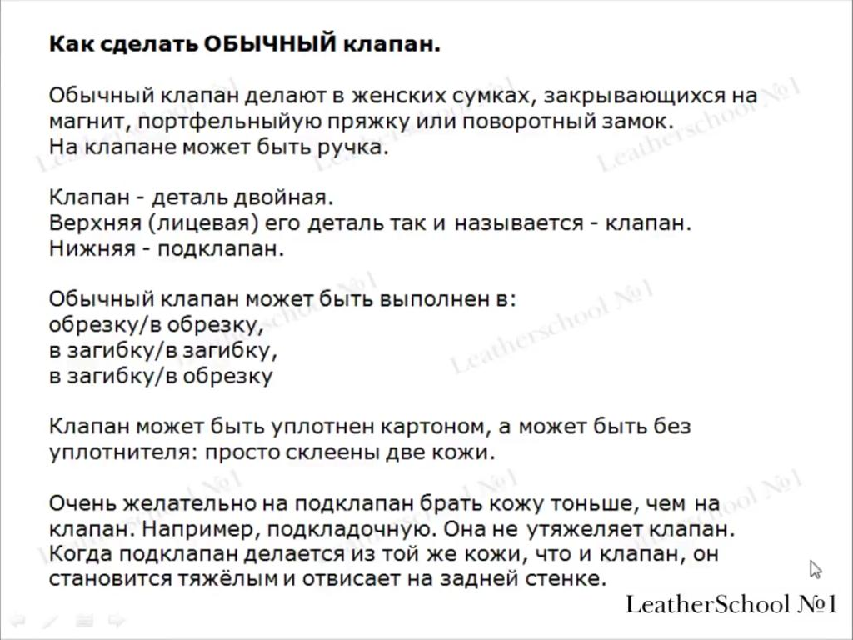

Slide 19
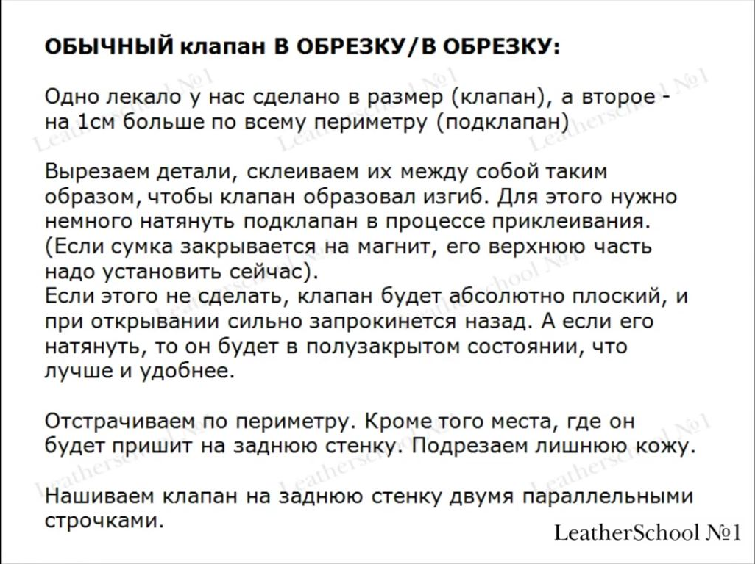

Slide 20
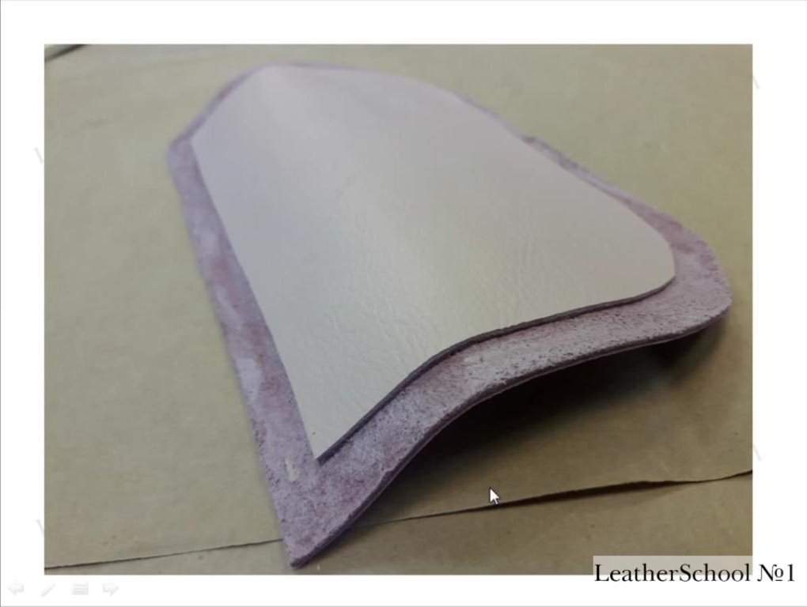

Slide 21
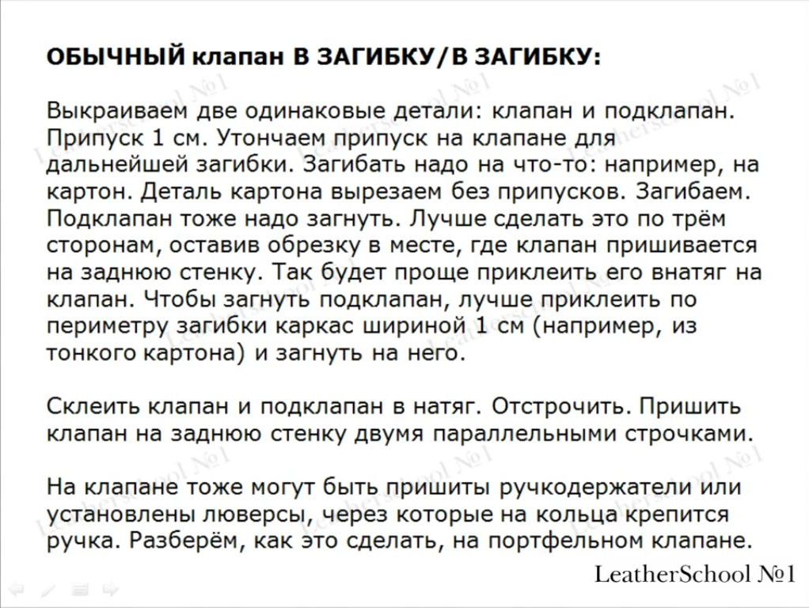

Slide 22
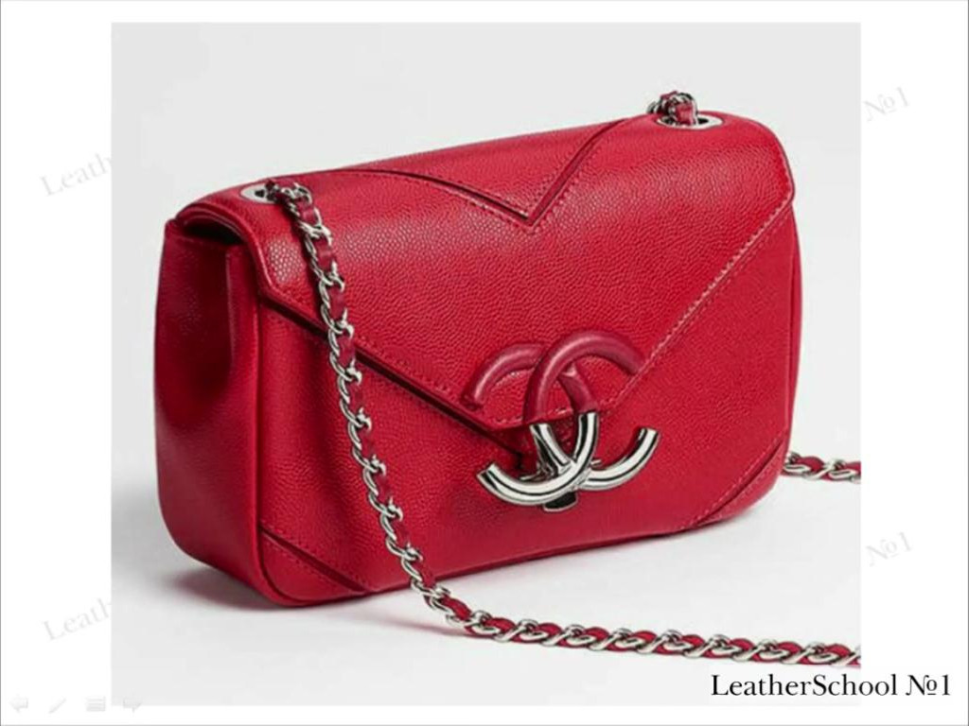

Slide 23
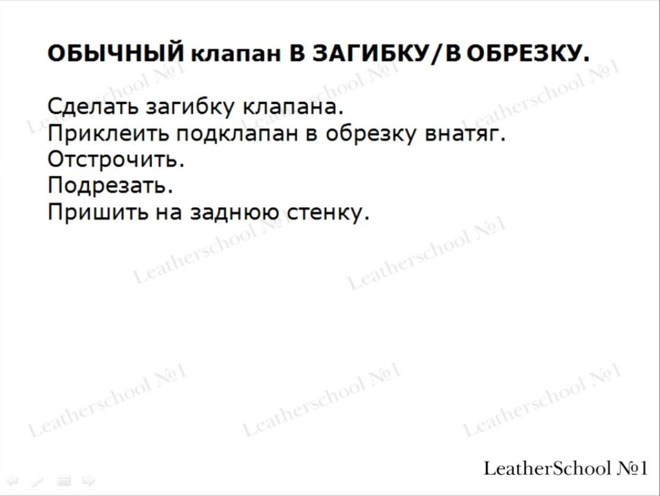

Slide 24
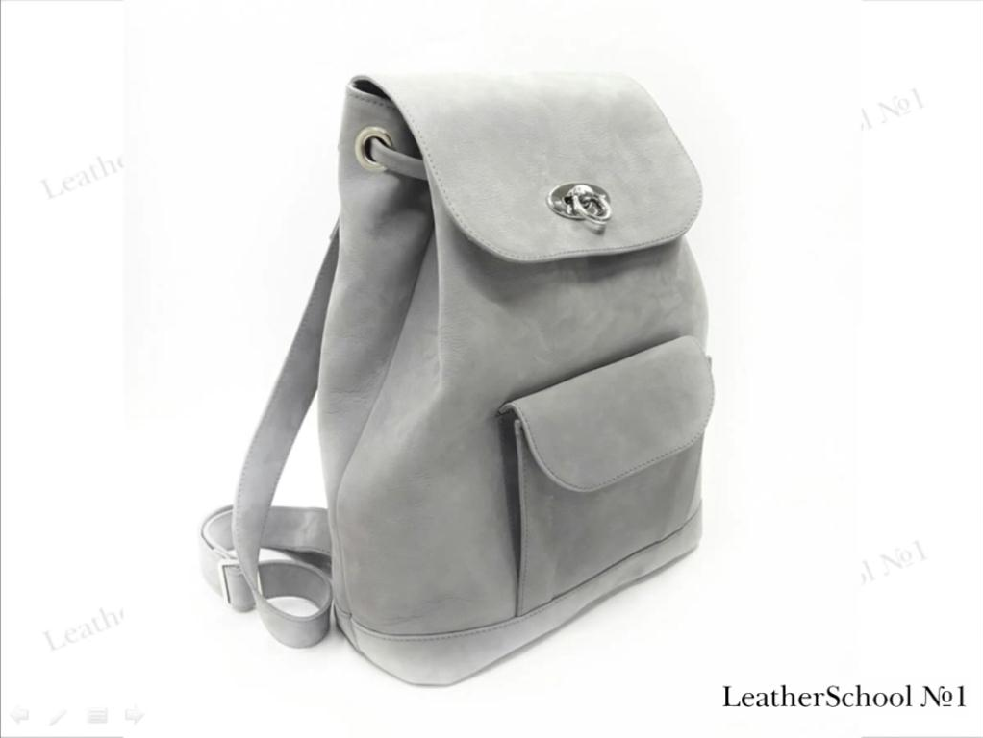

Slide 25
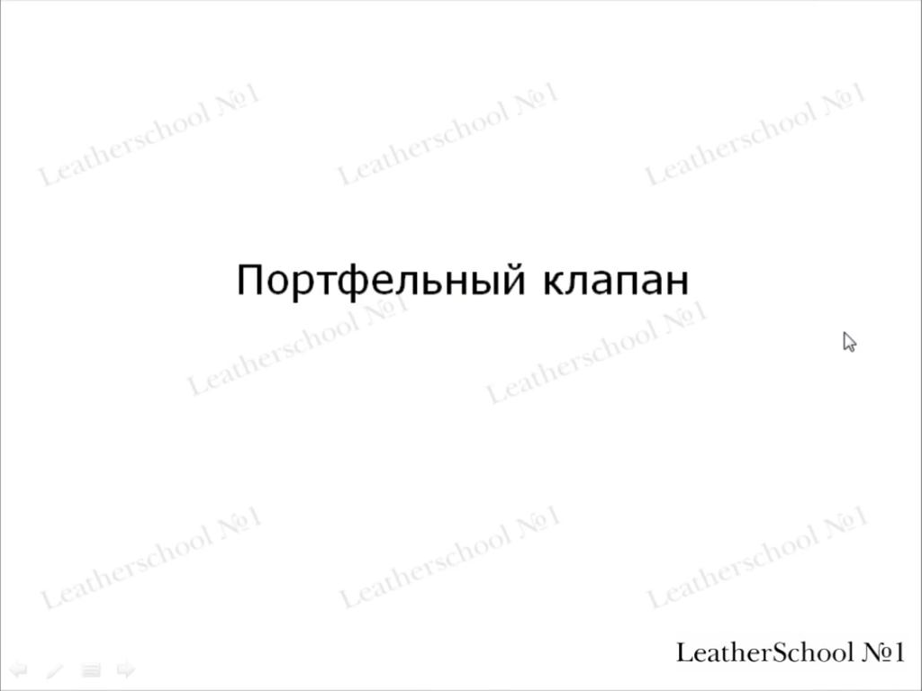

Slide 26
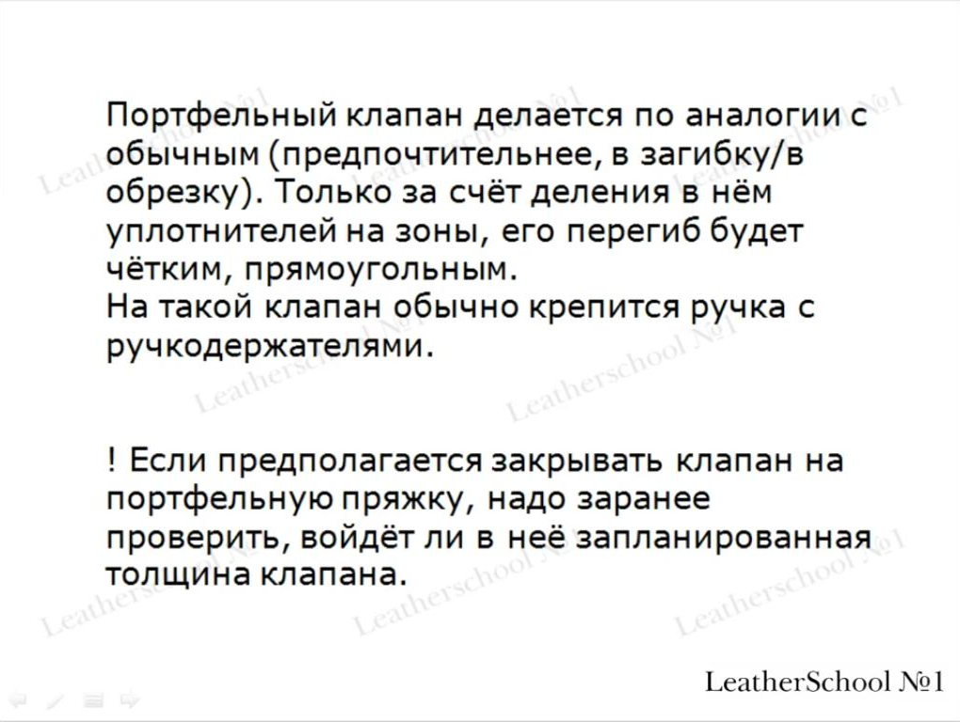

Slide 27
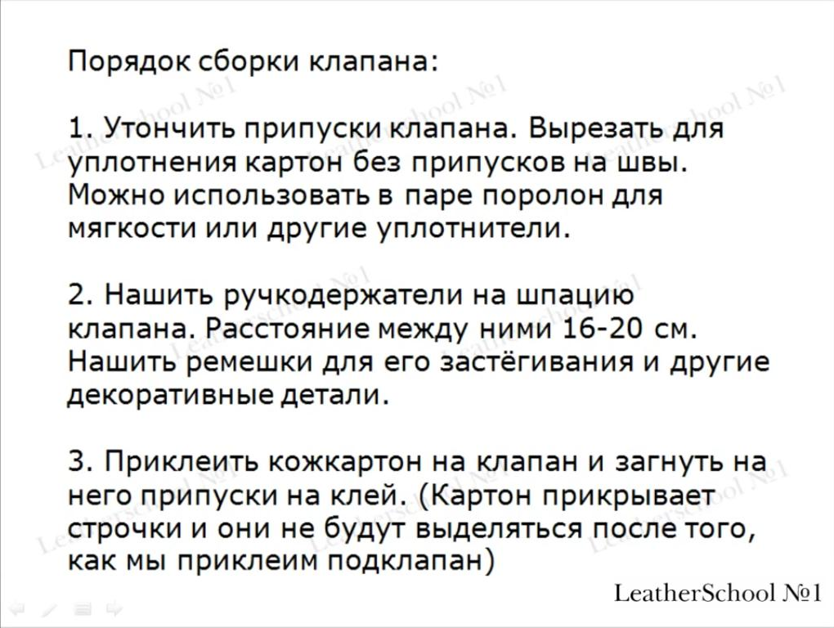

Slide 28
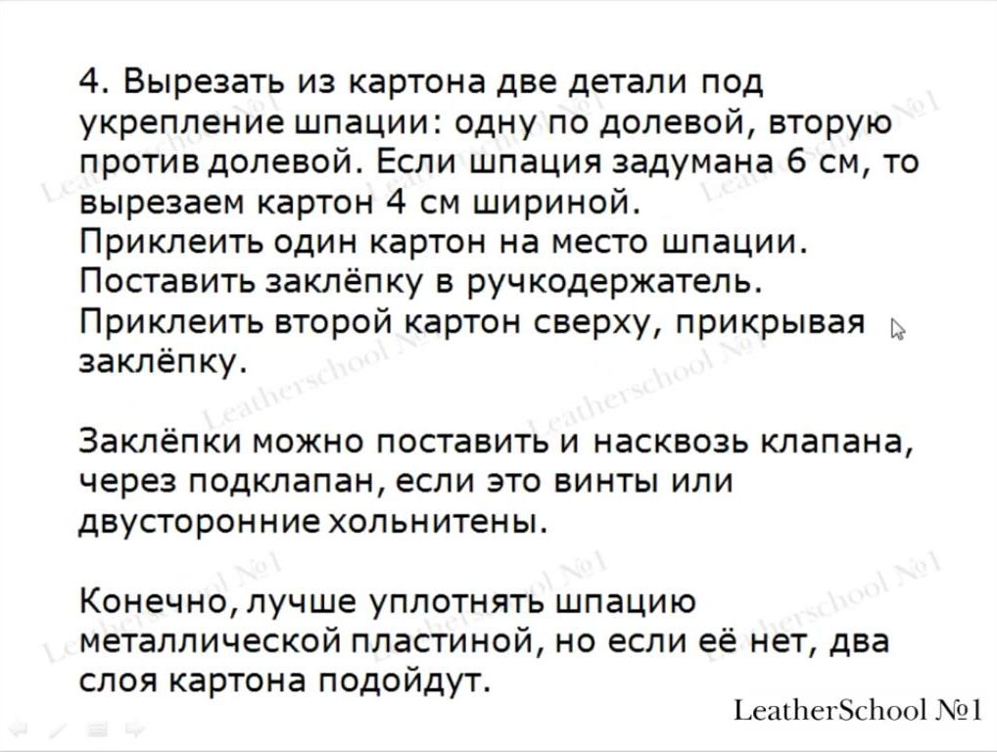

Slide 29
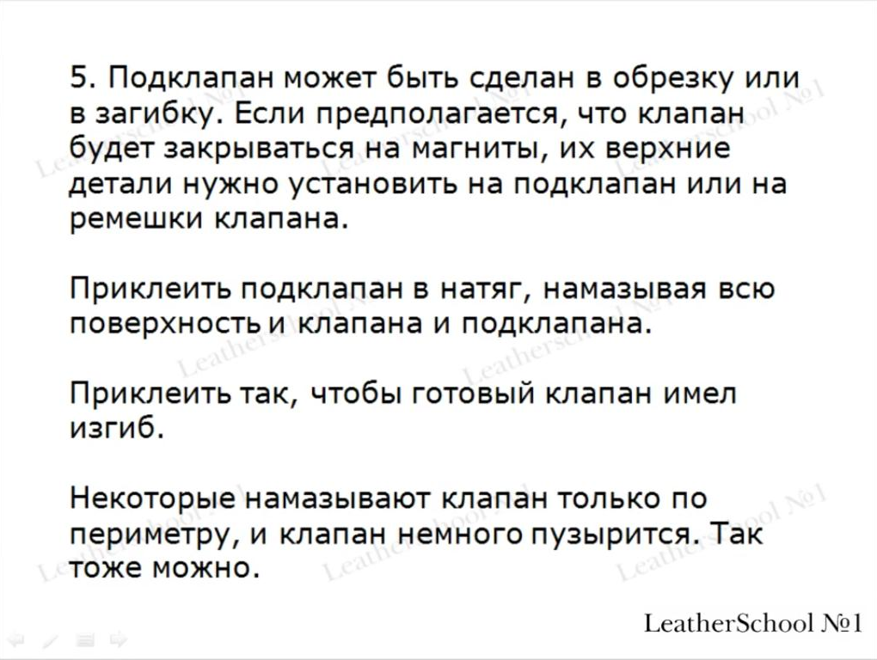

Slide 30
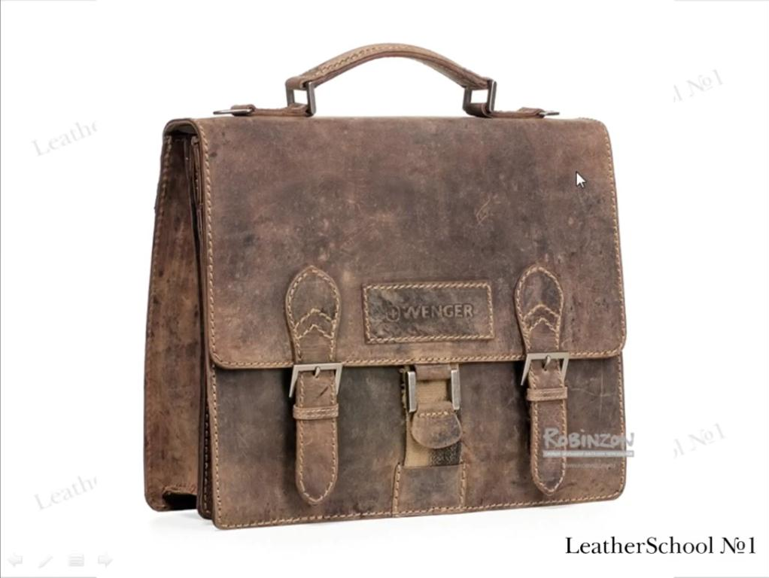

Slide 31
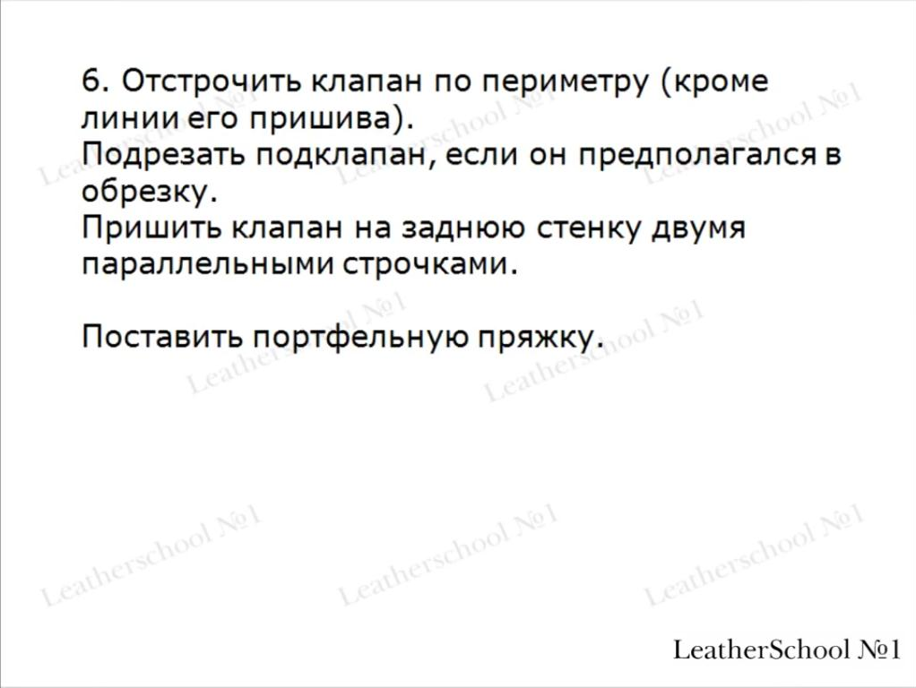

Slide 32
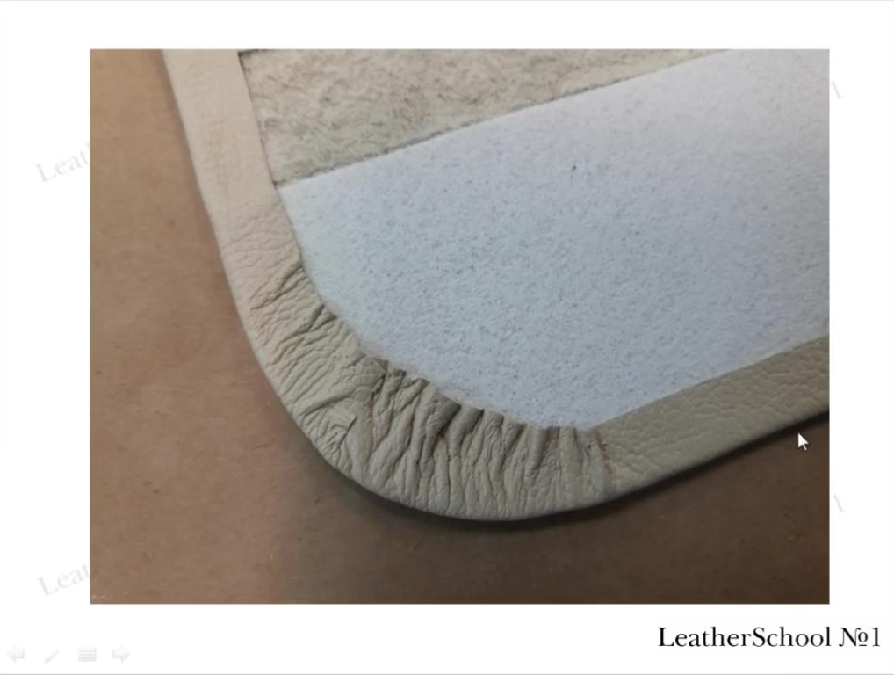

Slide 33
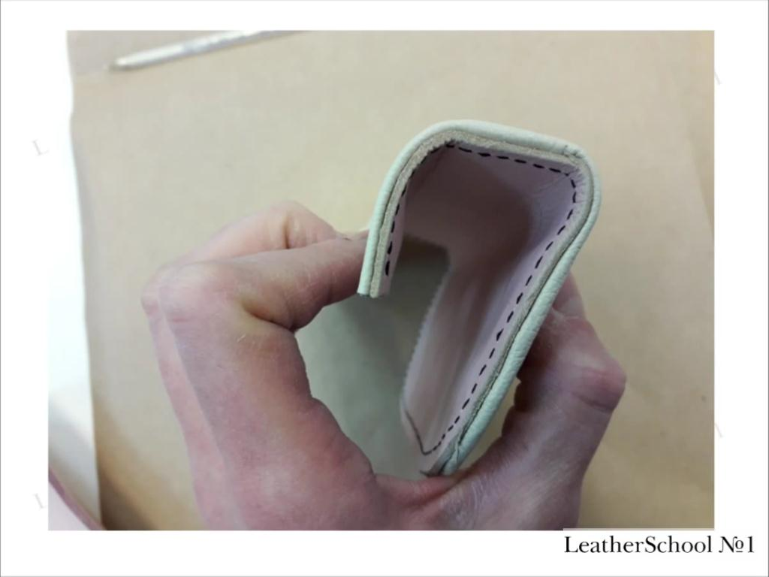

Slide 34
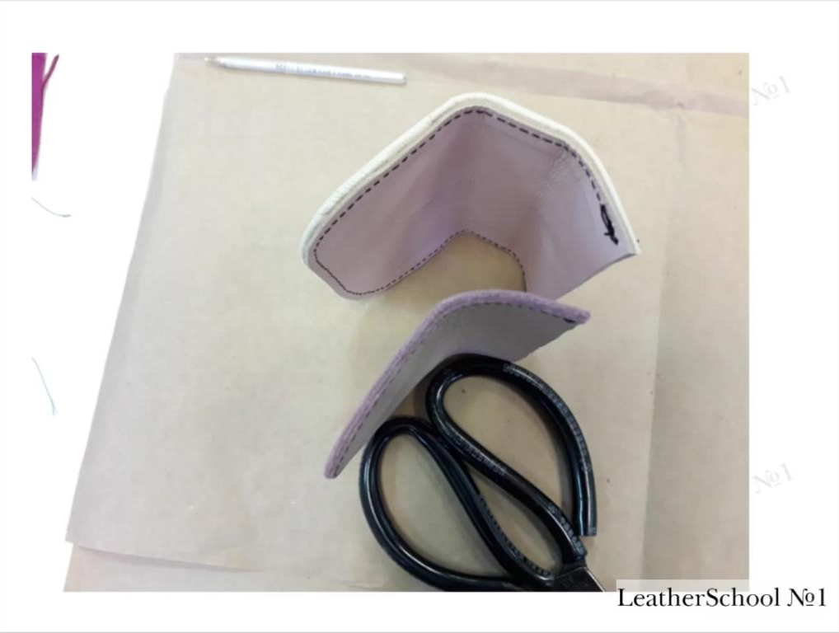

Slide 35
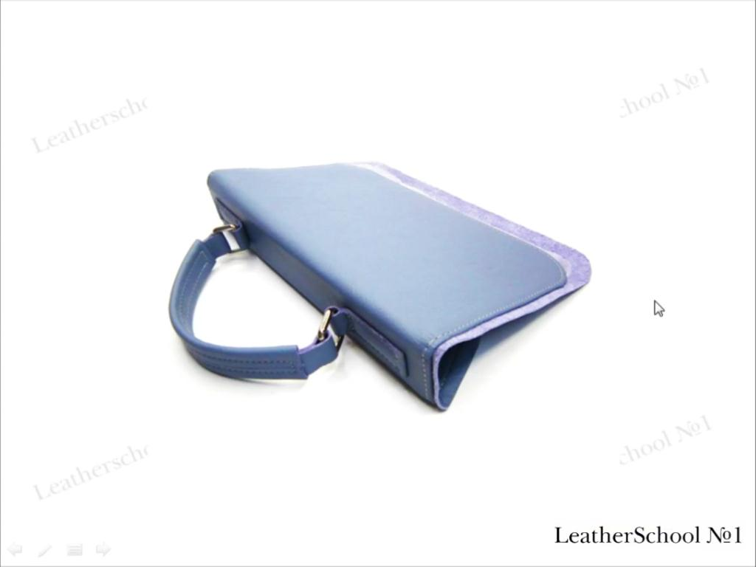

Slide 36
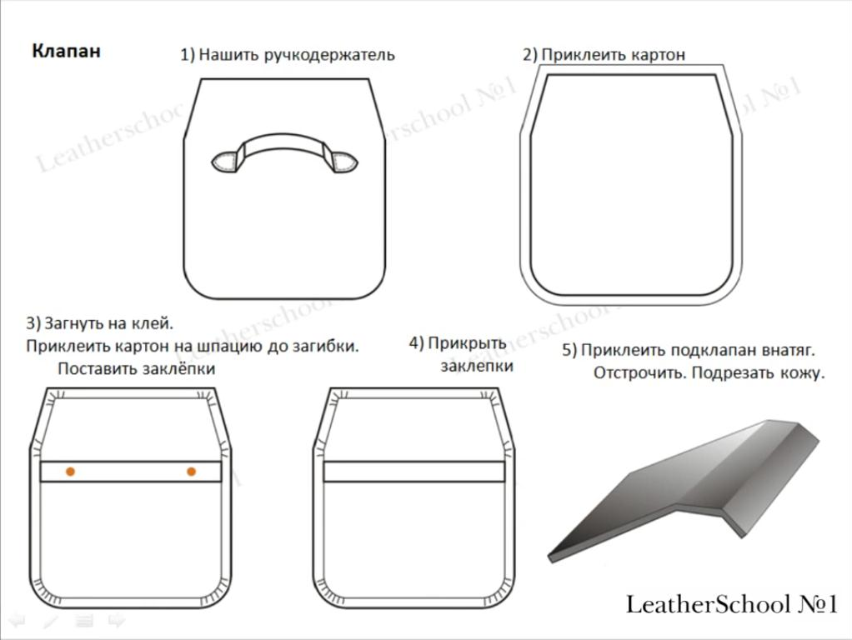

Slide 37
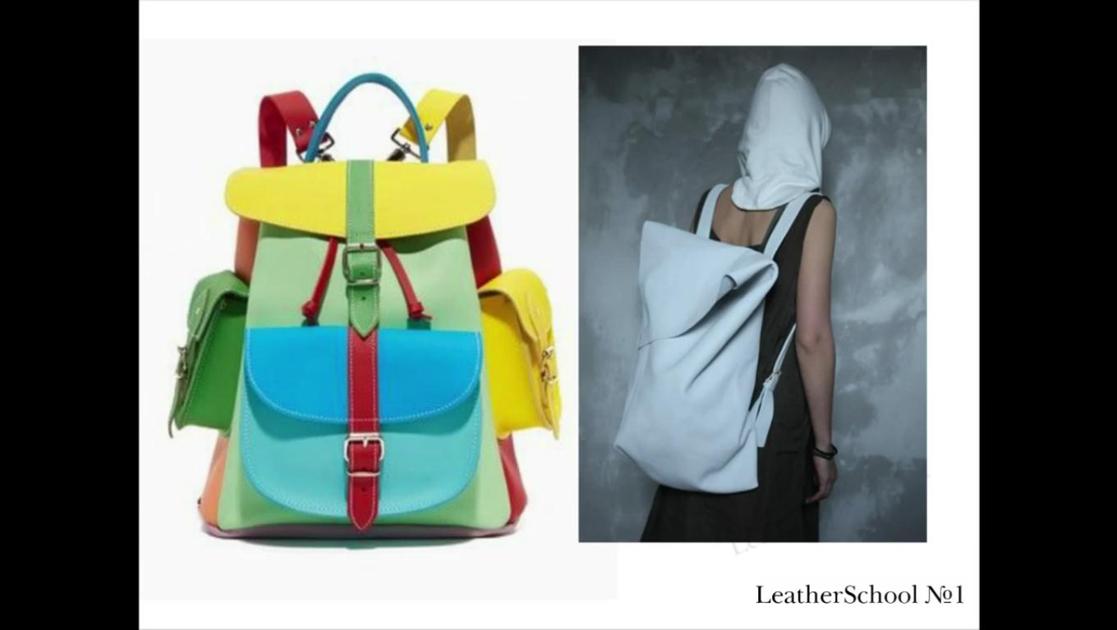
5.3 Карманы.

Slide 38
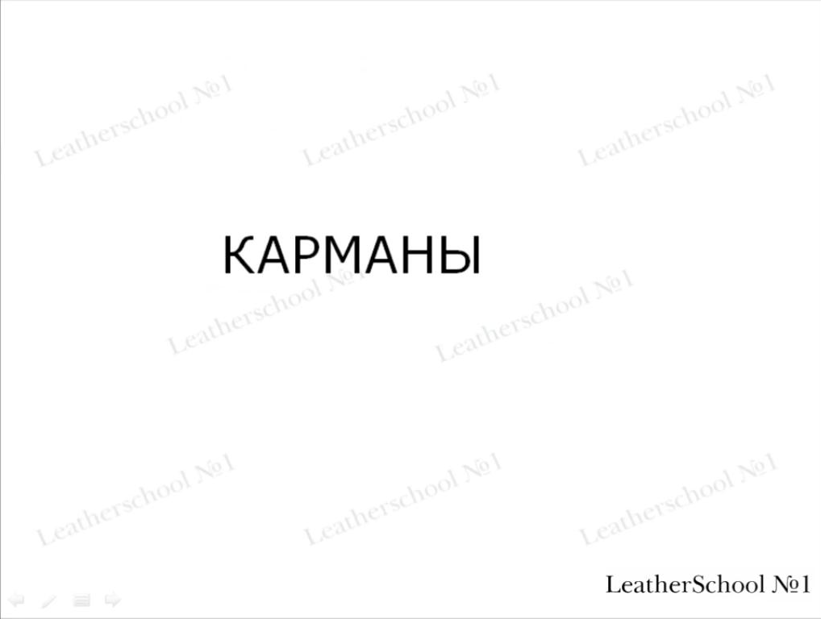

Slide 39
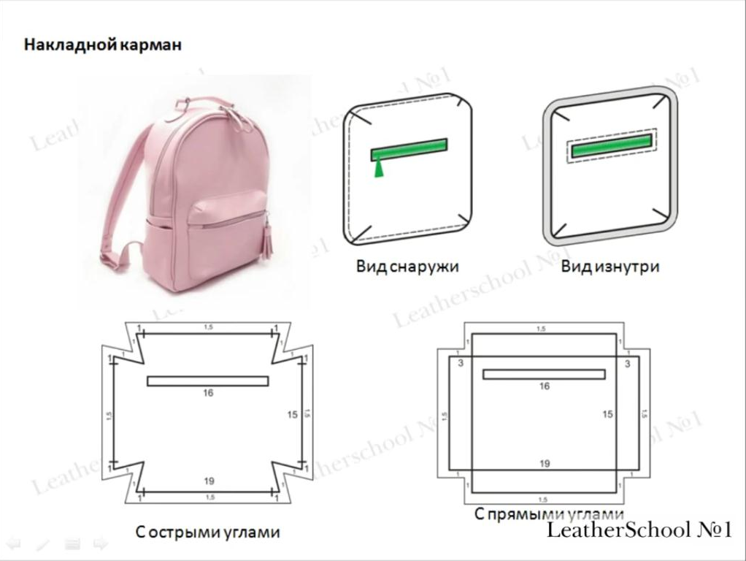

Slide 40
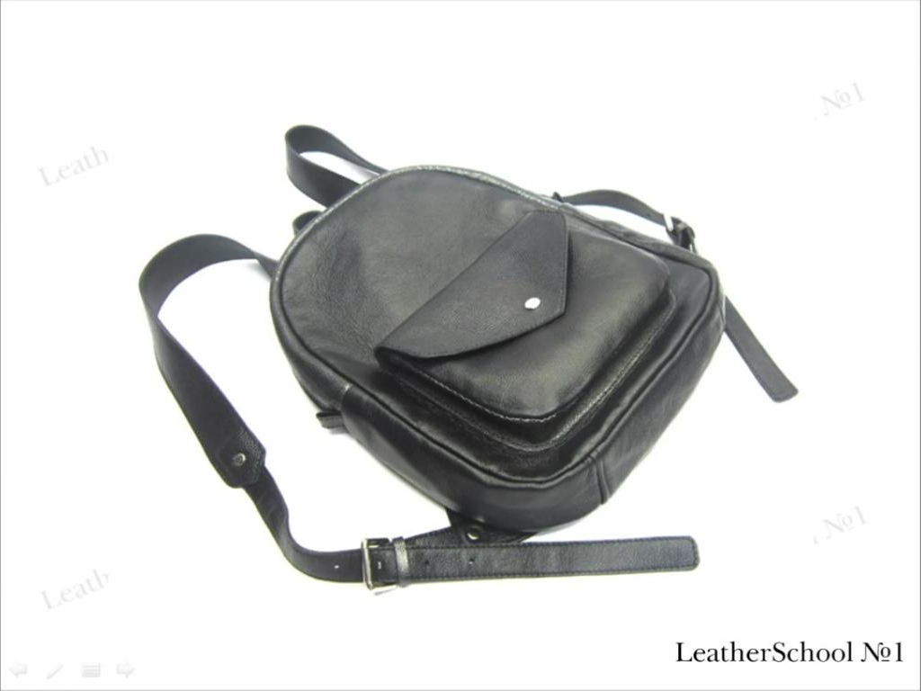

Slide 41
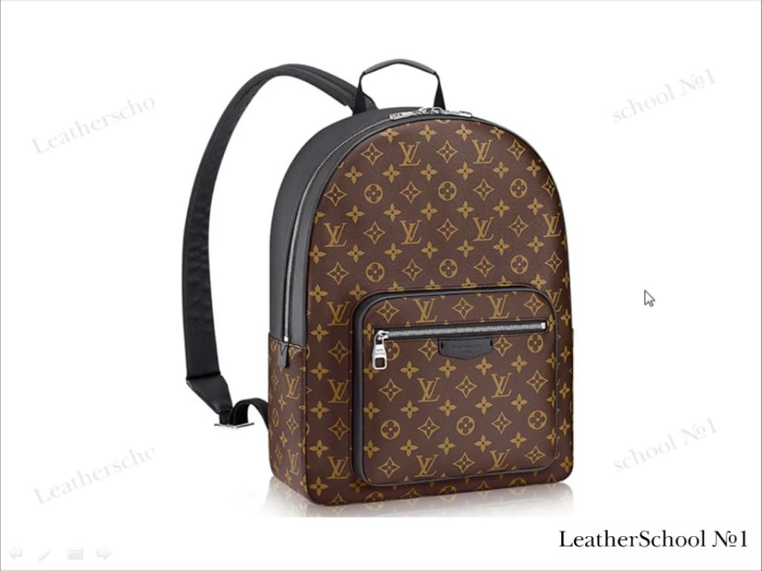

Slide 42
5.4 Ручки.

Slide 43
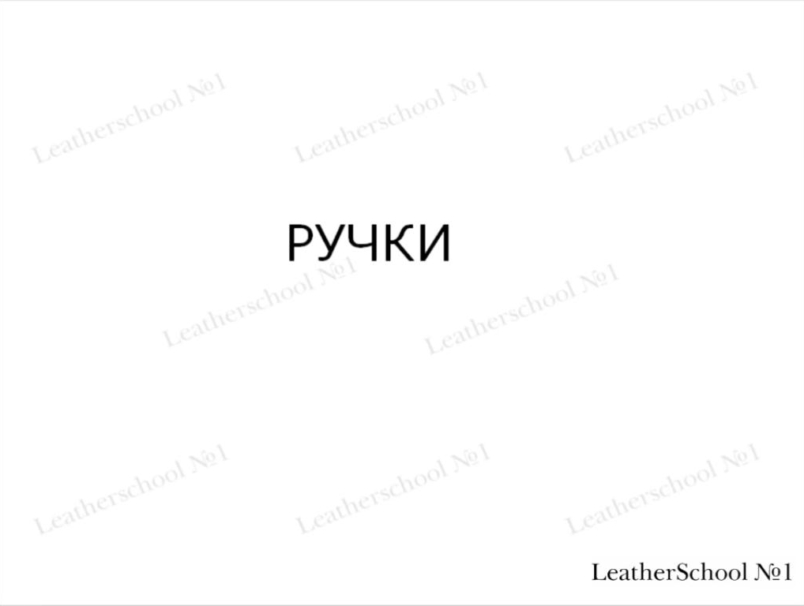

Slide 44
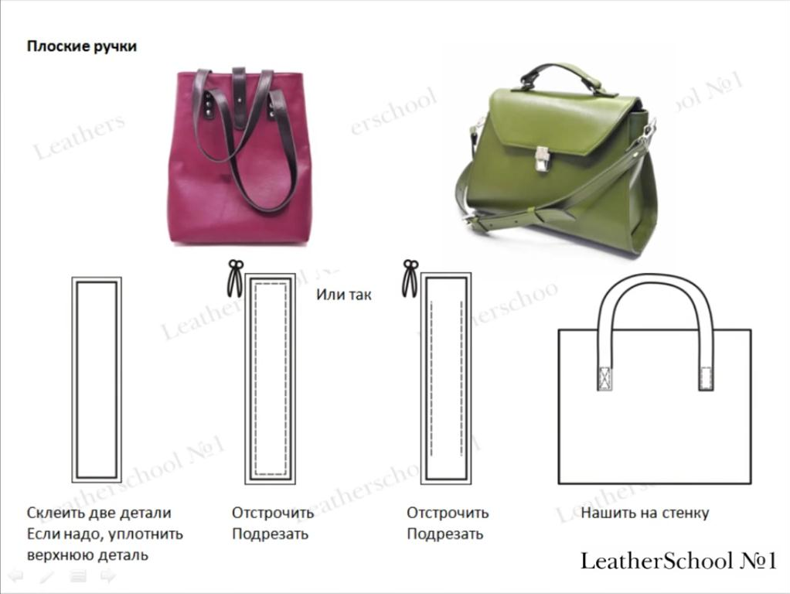

Slide 45
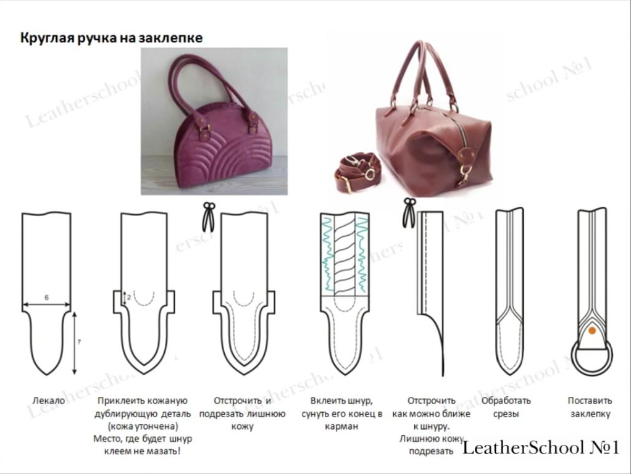

Slide 46
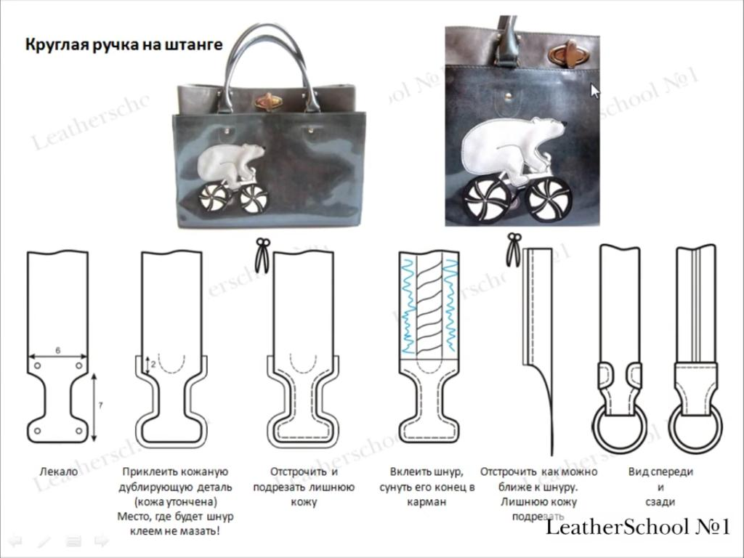

Slide 47
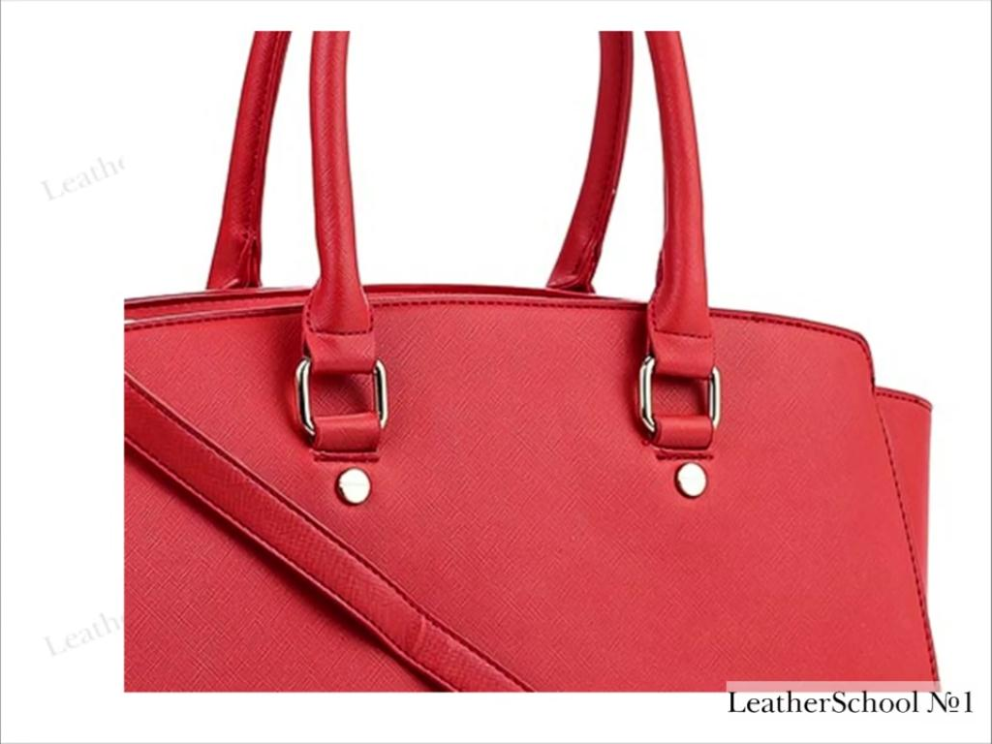

Slide 48
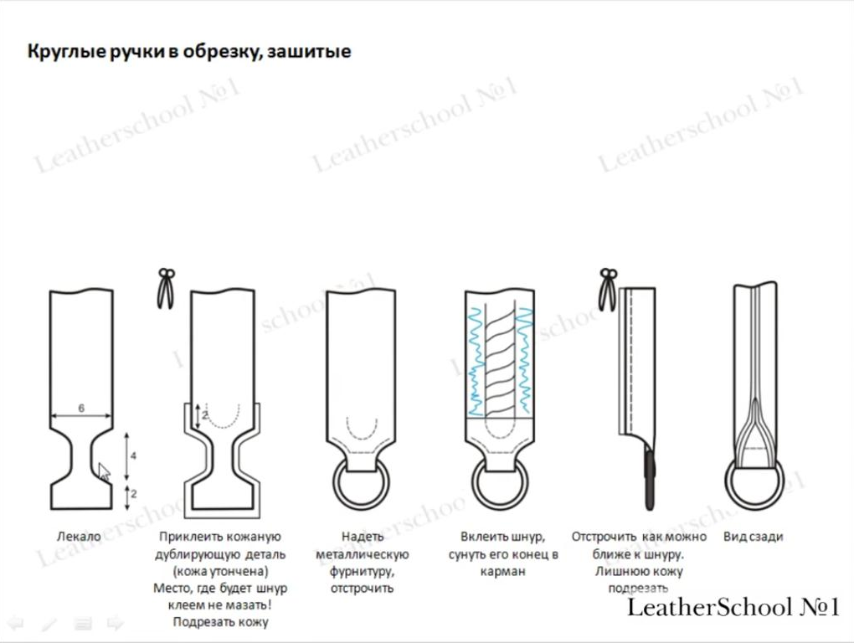

Slide 49
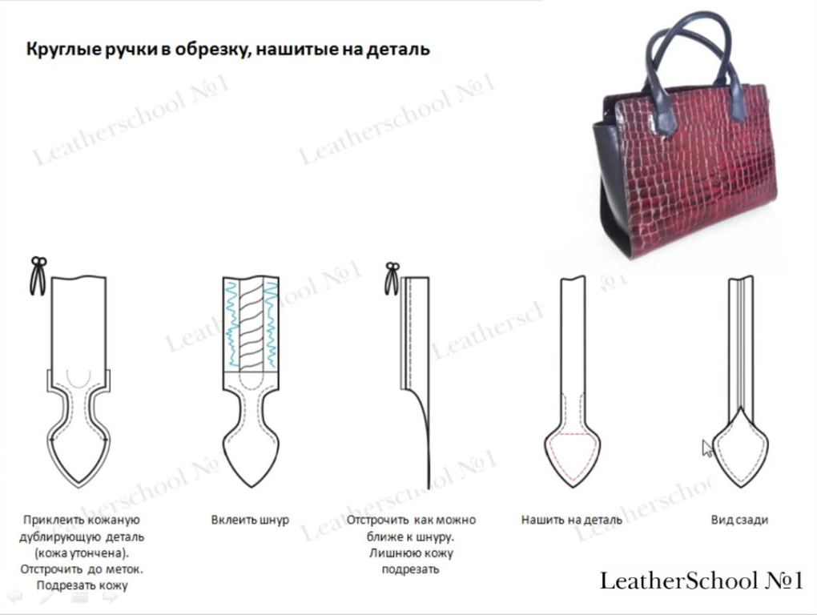

Slide 50
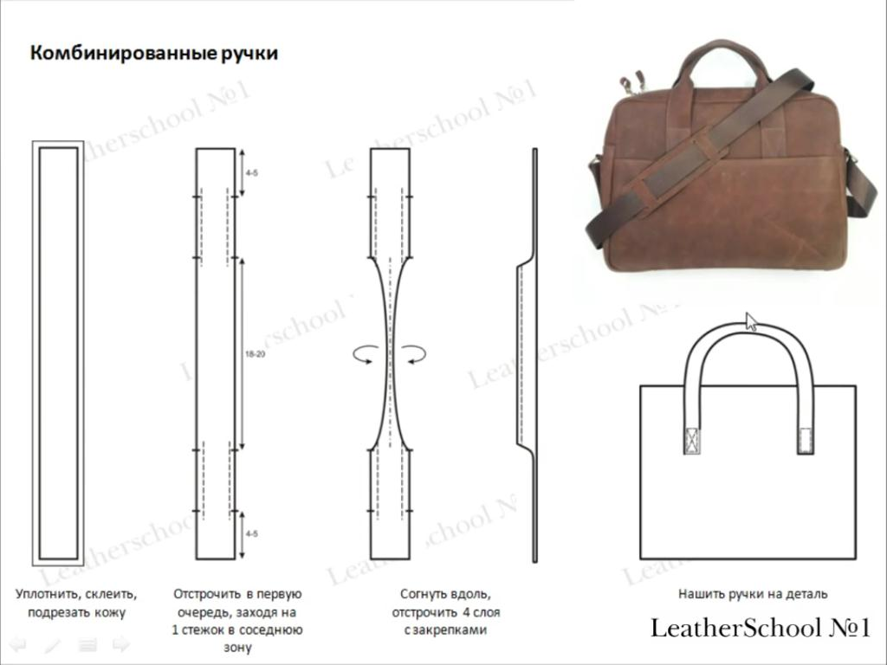

Slide 51
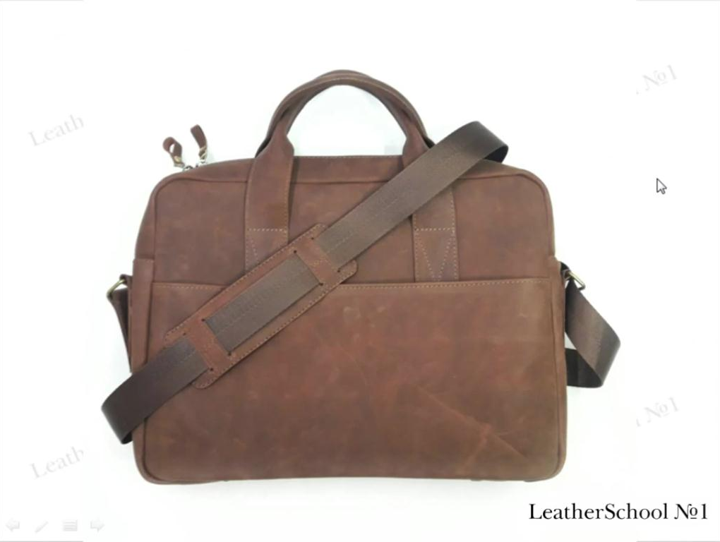

Slide 52
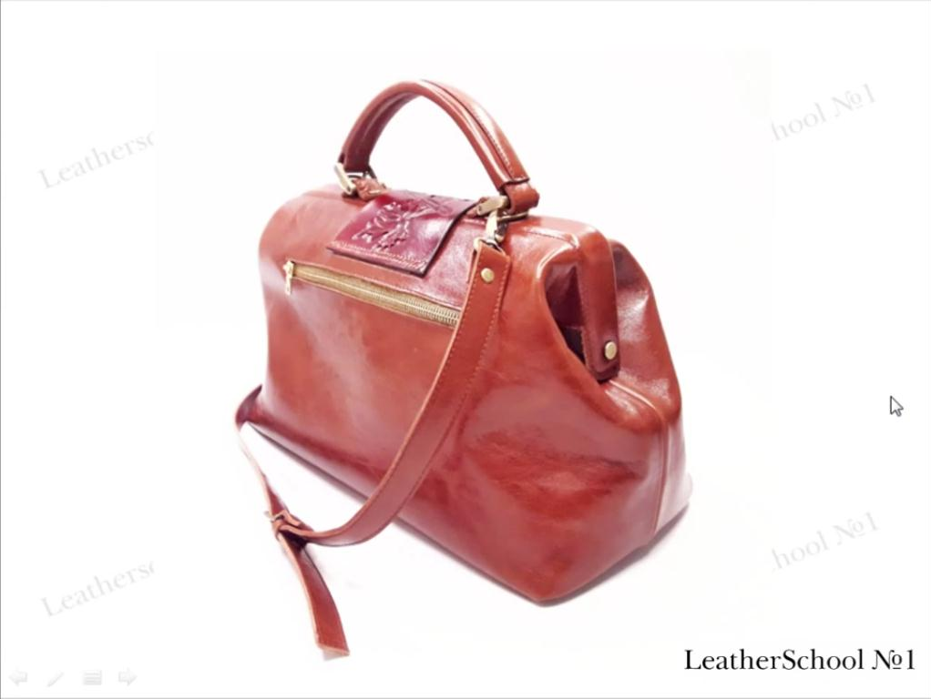

Slide 53


Slide 54


Slide 55


Slide 56


Slide 57


Slide 58

5.5 Кедер или кант.

Slide 59


Slide 60


Slide 61


Slide 62


Slide 63


Slide 64


Slide 65


Slide 66

5.6 Окантовка.

Slide 67


Slide 68


Slide 69

5.7 Как вшить прямоугольный клинчик

Slide 70


Slide 71


Slide 72


Slide 73


Slide 74


Slide 75


Slide 76


Slide 77

5.8 Обработка урезов.

Slide 78


Slide 79


Slide 80


Slide 81


Slide 82

5.9 Как сделать выворотную конструкцию жесткой.

Slide 83


Slide 84


Slide 85


Slide 86


Slide 87


Slide 88


Slide 89


Slide 90

5.10 Стандарты в производстве сумок.

Slide 91


Slide 92


Slide 93


Slide 94

5.11 Как понять порядок сборки сумки.

Slide 95


Slide 96


Slide 97


Slide 98

5.12 Последняя операция.

Slide 99


Slide 100


Slide 101


Slide 102


Slide 103


Slide 104


Slide 105


Slide 106


Slide 108


Slide 109


Slide 110


Slide 111


Slide 112

Часть 6 Порядок сборки основных конструкций.
6.1 Процесс работы над сумкой

Slide 113


Slide 114


Slide 115


Slide 116


Slide 117


Slide 118


Slide 119


Slide 120

6.2 Сумки с клинчиком и боковинкой.

Slide 121


Slide 124


Slide 125


Slide 126

6.3 Портфель.

Slide 127


Slide 128


Slide 129


Slide 130


Slide 131


Slide 132


Slide 133


Slide 134


Slide 135


Slide 137


Slide 138


Slide 139


Slide 140


Slide 141

6.4 Рюкзак с уменьшенной передней стенкой.

Slide 142


Slide 143


Slide 144


Slide 145


Slide 146


Slide 147


Slide 148


Slide 149


Slide 150


Slide 151


Slide 152

6.6 Саквояж.

Slide 153


Slide 154


Slide 155


Slide 156


Slide 157


Slide 158


Slide 160


Slide 161


Slide 162


Slide 163


Slide 164


Slide 165


Slide 166


Slide 167


Slide 168


Slide 169


Slide 170


Slide 171


Slide 172


Slide 173


Slide 174


Slide 175


Slide 176


Slide 177


Slide 179

Рассуждения сумочника.

Slide 180


Slide 181


Slide 182


Slide 183


Slide 184


Slide 185


Slide 186


Slide 187


Slide 190


Slide 191


Slide 192


Slide 193


Slide 194


